Slide 1
CHIBANCA
Nome: Emanuele Maria Ferreira Siqueira Prestes
Estudos Avançados em Ciências Biológicas, Agrárias e da Saúde
Professor : Benedito J. Santos
Data: 30/03/2022

Slide 2
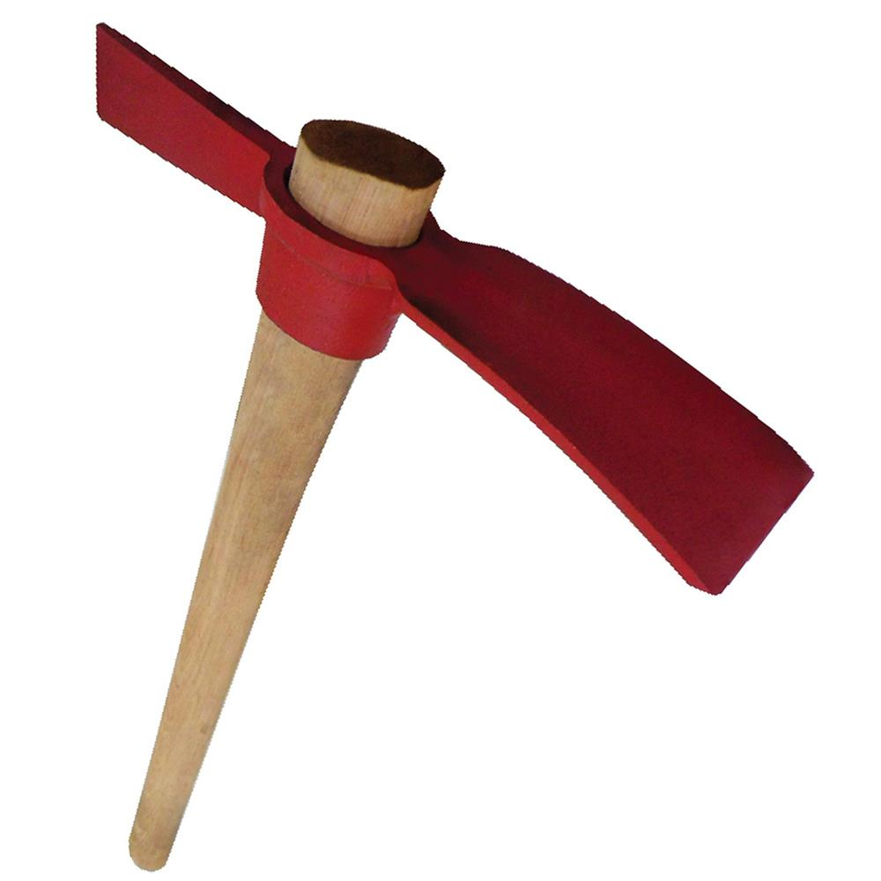
Conhecida como picareta chibanca, é uma ferramenta que possui duas pontas
Primeiros registros por volta de 8000 a.c, na idade da pedra
No começo era uma pedra ligada ao punho com tiras de couro
Na agricultura ela ajuda na plantação, colheita e capinação do solo

Slide 3
SITES DE PESQUISA: https://agro20.com.br/chibanca/ https://www.copafer.com.br/picareta-chibanca-com-cabo-17-minasul-p1114984?region_id=000001

